Slide 1
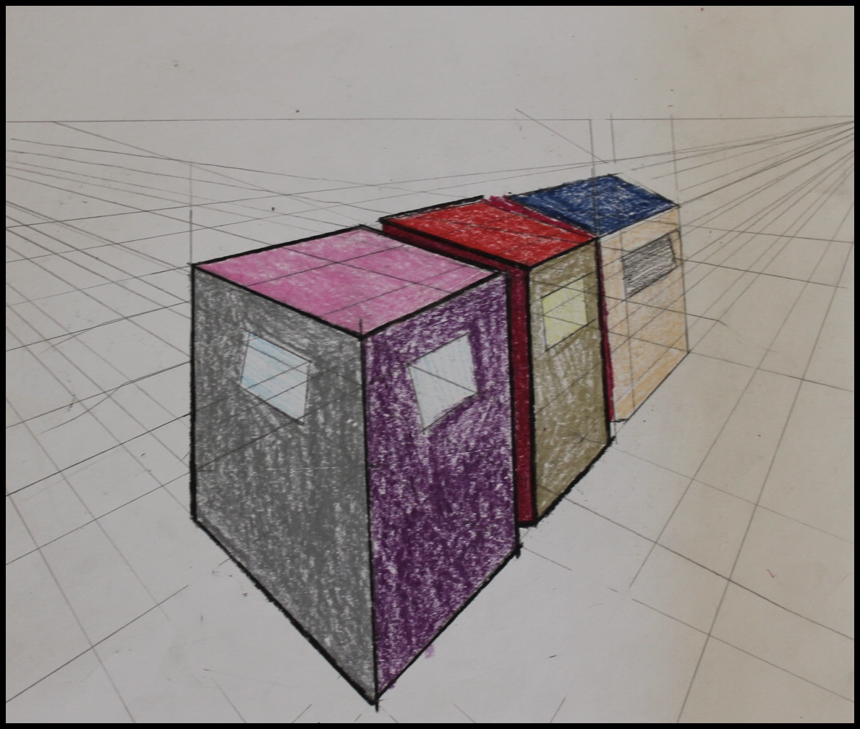
LINEARNA PERSPEKTIVA
7. RAZREDI

Slide 2
Riječ perspektiva u likovnoj umjetnosti podrazumijeva prikaz prostora koji je trodimenzionalan na dvodimenzionalnoj plohi.

Slide 3
Linearna perspektiva otkrivena je u doba renesanse te se temelji na prirodnom zakonu da se udaljavanjem od promatrača (crtača) likovi smanjuju razmjerno udaljenosti.

Slide 4
Učenici su osmislili geometrijska tijela s najmanje jednim otvorom te ga prikazali u prostoru s obzirom na pravila koja nalaže linearna perspektiva. Uz puno truda, crteži su vrlo atraktivni.

Slide 5
-fotografirala i uredila S. Gjurčević

